Slide 1
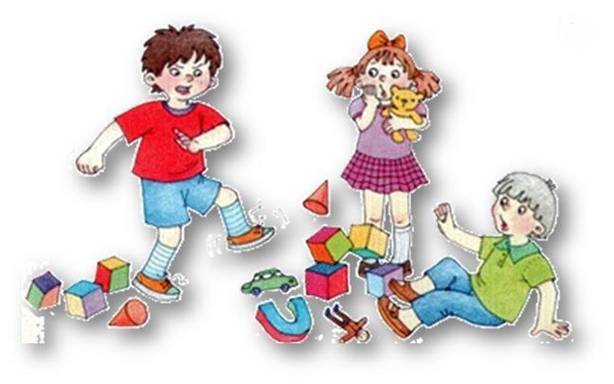
Технология: «Проблемная педагогическая ситуация»
( Н.П. Гришаева)
Выполнила: Спивакова Е. А.
МКДОУ №1 «Сибирячок»
Воспитатель: Спивакова
Елена Александровна
МКДОУ детский сад №1 «Сибирячок»,
с.Богучаны.

Slide 2
ППС (проблемная педагогическая ситуация) – это составная часть педагогического процесса. Она может возникать стихийно или быть организована специально. Сущность любой педагогической ситуации заключается в наличии в ней противоречия, его развития и разрешения.
Цель проведения каждой ППС – самоопределение детей в эмоционально-напряжённой для них ситуации, в которой необходимо принять собственное решение без участия взрослого, дать оценку своим действиям, извлечь уроки из собственного поведения.
Зачем обучать всему этому дошкольников?

Slide 3
*Мы привыкли думать, что в детском саду все проблемы решит воспитатель, которая всегда рядом и готова в любую минуту прийти на помощь, а дома, конечно же, это родители. Чтобы что-то сделать, нужно самостоятельно принять решение. А для этого нужна свобода выбора, умение эффективно решать проблемы.
*Для того чтобы ППС прошла эффективно, необходимо соблюдение специальной технологии. Разработку и проведение ППС необходимо проводить в три этапа.

Slide 4
Первый этап – подготовительный.
1.Планирование проблемной педагогической ситуации, определение цели, разработка сценария.
2.Определение даты и времени проведения ППС.
3.Оповещение родителей о том, что в определённый день будет проводиться ППС, вывешивание в раздевальной комнате таблички: «Ситуация». Это сигнал для мам и пап. Они должны обязательно расспросить ребёнка о происшедшем, вместе сделать соответствующие выводы.
4.Проведение предварительной работы (проведение бесед с детьми, подготовка развивающей среды).

Slide 5
Второй этап – создание реальной ситуации, максимально приближенной к жизни.
Ситуации следует начинать прорабатывать с самых простых (менее эмоционально напряжённых), затем переходить к сложным. Человека, проводящего ППС, должен быть незнаком детям (особенно это относится к старшим дошкольникам). Однако он должен быть знаком с психологией возраста и понимать эмоциональное состояние детей, уметь завершать ситуацию на позитивном моменте. Важно разработать запасные ходы для ведущего, предусмотреть различные подходы к индивидуальности каждого ребёнка.
Проводиться видеозапись ППС с дальнейшим просмотром и обсуждением с педагогами.

Slide 6
Третий этап – рефлексия, осмысление реально прожитого опыта (проведение круга рефлексии после ППС обязательно).
Воспитатель предлагает детям сесть в круг и задаёт три вопроса.
Алгоритм беседы (рефлексия).
-Что сейчас произошло?
-Что ты делал, что чувствовал?
-Что будешь делать в следующий раз, если произойдёт такая ситуация?

Slide 7
Вначале все по очереди отвечают на первый вопрос, потом на второй и т.д. Выслушивая правдивые или не очень ответы детей, воспитатель не даёт никаких оценок. Только лишь слегка, вопросом, выделяет понравившуюся реакцию (по ситуации…….). Воспитатель выслушивает каждого ребёнка, фиксирует ответы детей. Вместе делают выводы.
Дети вместе с педагогом обсуждают пути возможного решения ситуации, предлагают свои варианты, прислушиваются к мнениям остальных. У них появляется возможность выбора и необходимость соотнести своё решение с решением других, а подчас и усомниться в правильности своего первого предложения.

Slide 8
Каждая ППС может быть организована в различные дни месяца – это зависит от
педагогических целей. Целесообразная периодичность –два раза в месяц, затем один раз в полгода и контрольная через год. Время проведения –20-30 минут, в младших группах –15 минут.
Ситуация должна быть эмоционально напряжённой, но
посильной для определённой возрастной группы.
У детей до пяти лет в ППС главный герой не реальный
персонаж, а кукла.
Предварительно педагог делает предположение о возможном поведении всех детей, затем анализирует для самоконтроля степень совпадения.

Slide 9
Преимущество данной технологии :
*Ребёнок учится самостоятельно добывать знания,
приобретает эмоционально положительный опыт проживания
в различных ролях, ситуациях, познавая себя, сверстников, взрослых, родителей!
*У родителей возникает интерес к жизни ребёнка, его внутреннему миру, появляется после совместной деятельности, раскрываются собственные творческие возможности. *Воспитатель, работающий по таким технологиям неизбежно становится творческой личностью. Весь материал, методы, содержание работы педагог определяет самостоятельно. Роль воспитателя в ситуации определяется как организационная.

Slide 10
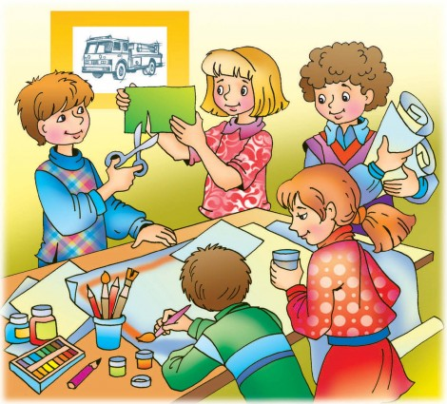
Новые навыки конструктивного поведения понижают степень конфликтности группы в целом; повышается самооценка детей, что позволяет им чувствовать себя более уверенно в общении со сверстниками и в жизни, а значит, уровень эмоциональной защищённости ребёнка растёт.

